Slide 1

À Mende

Slide 2
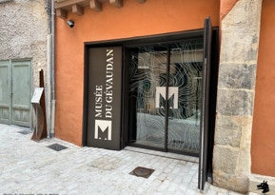
MUSEE DU GEVAUDAN
Ouvert en Octobre 2022
(après 27ans de fermeture et travaux)
Rue de l’Epine MENDE
dans l’Hôtel de Ressouches
du 17eme remanié
35000 visiteurs par an (2023)

Slide 3
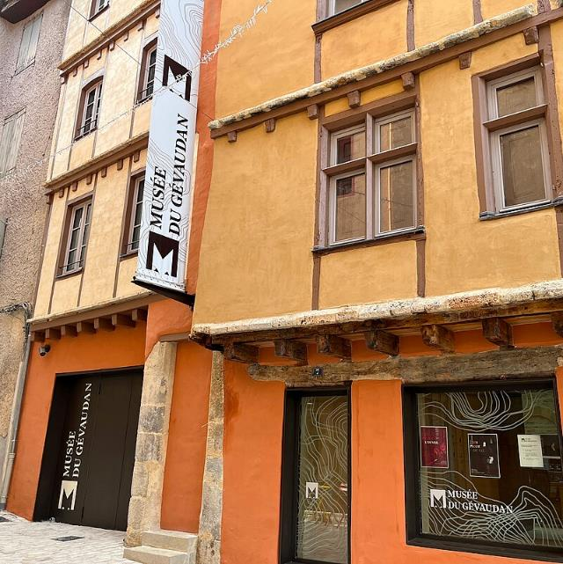

Slide 4
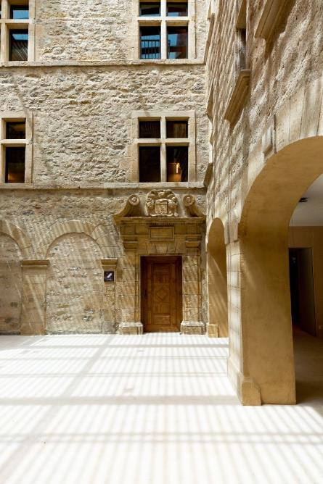
Depuis la Cour, une porte, encadrée de colonnes doriques et, surmontée de la date de la fondation des lieux (1665)

Slide 5
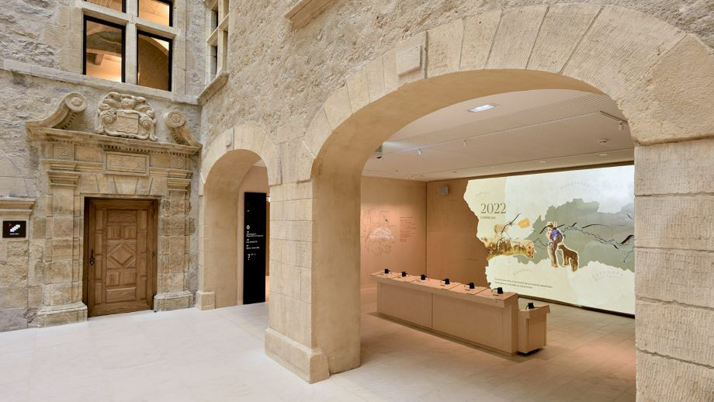
le Patio, point de rencontre et, départ de la visite avec, hauts murs de
pierres claires, percées d’ouvertures.

Slide 6
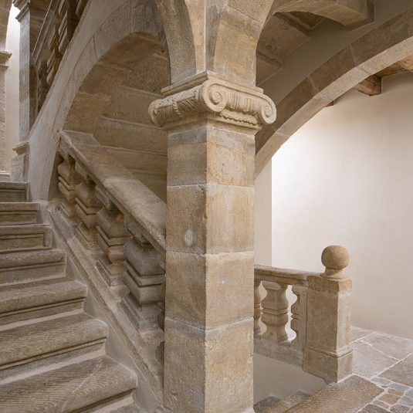
Escalier superbe (classé Monument Historique)

Slide 7
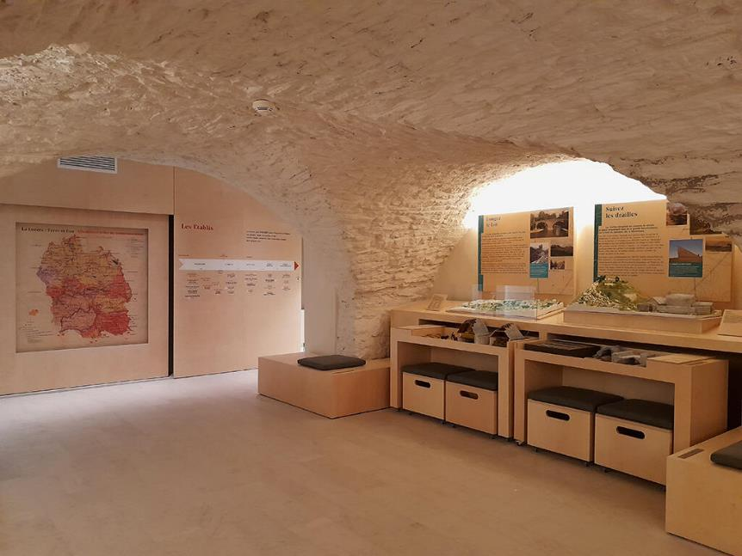
Au 1er niveau :
Infos sur la LOZERE
salle dédiée à l’eau
tracé du Lot
et concrétions des grottes
Lozériennes
Tableau d’une cascade

Slide 8
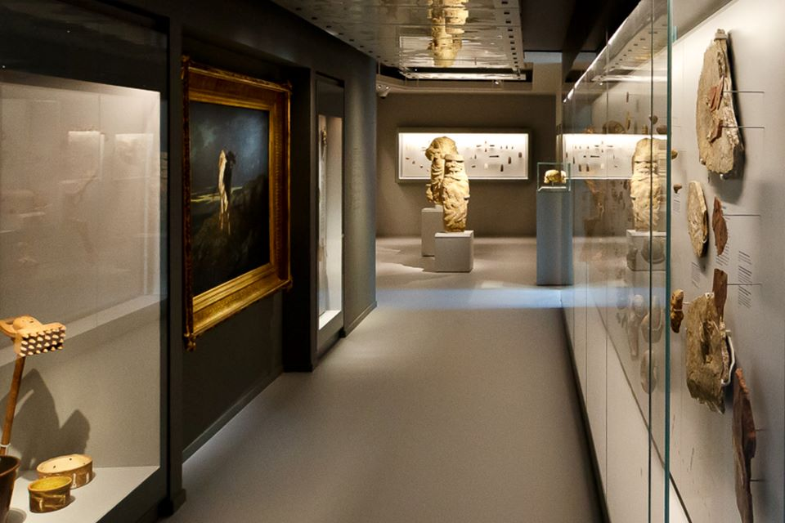

Slide 9
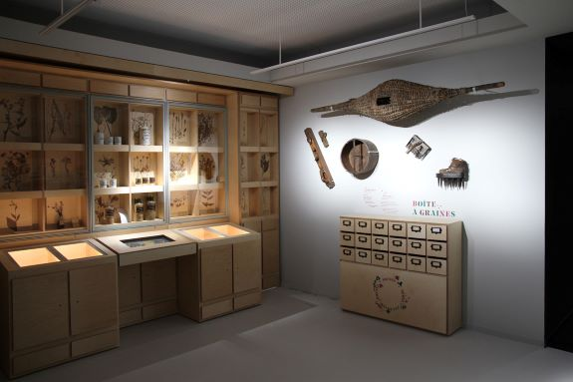
Archives sur Patrimoine Naturel
et Grainothèque

Slide 10
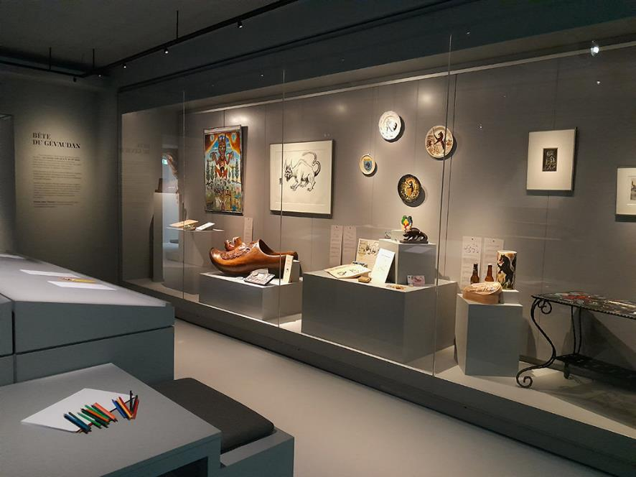
Histoire du Territoire
500 pièces présentées, prêtées par la Société des Lettres, Sciences et des Arts
Découvertes Archéologiques

Slide 11
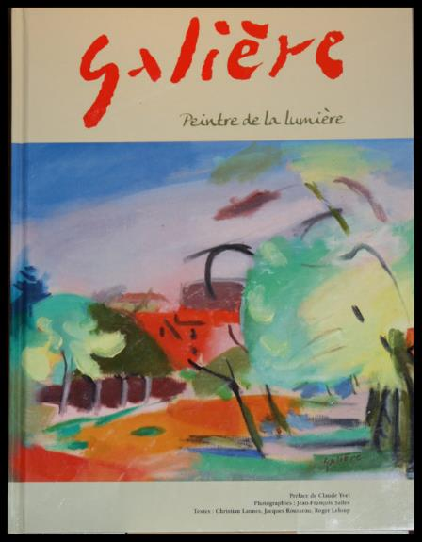
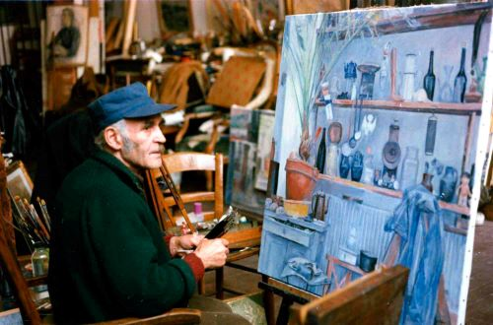
Art Moderne avec Victorin GALIERE , peintre (1914-1990)
Dessins du Pays Lozérien

Slide 12
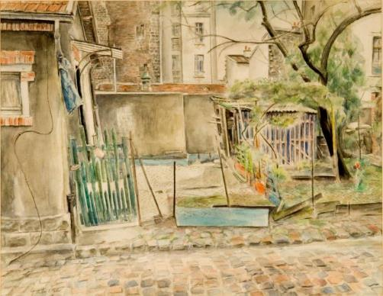
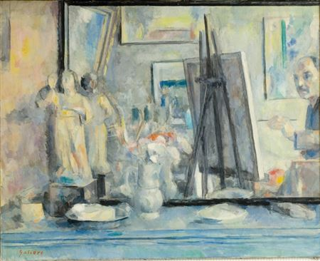
Portail de maison –Victorin GALIERE

Slide 13
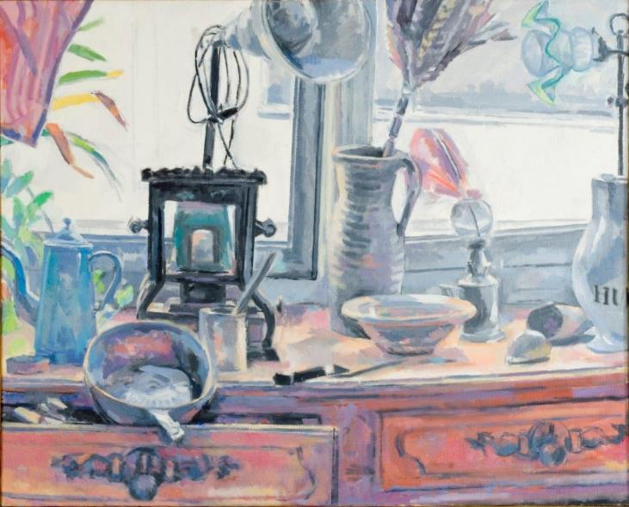
Nature morte au tiroir ouvert - GALIERE

Slide 14
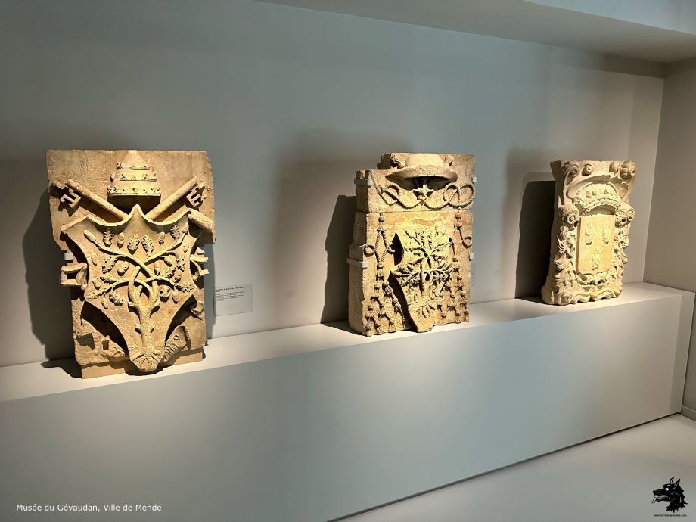
Archéologie
Lozérienne

Slide 15
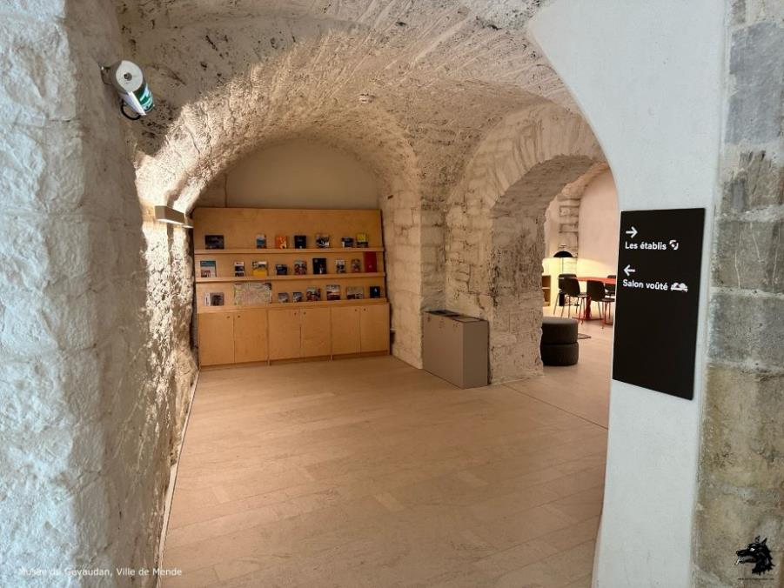

Slide 16
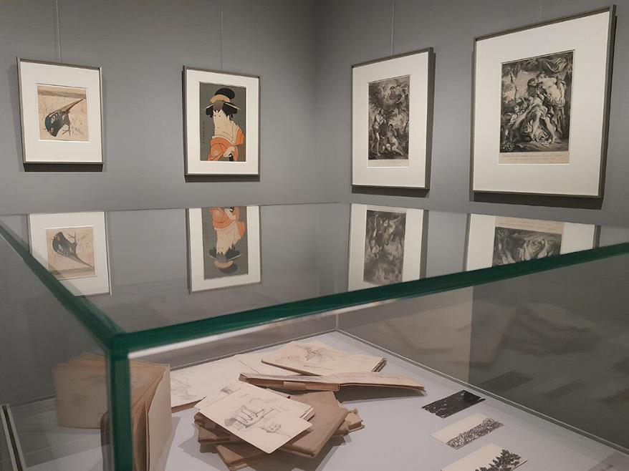

Slide 17
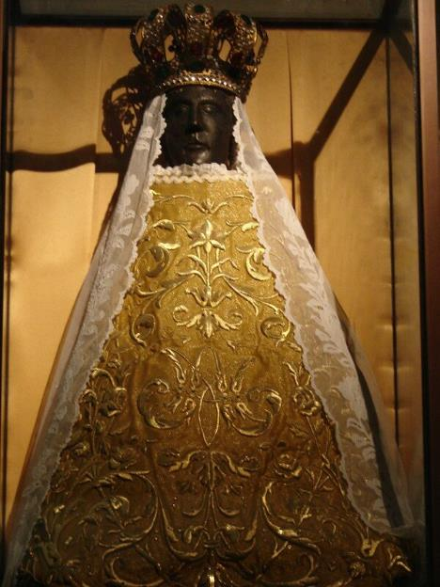
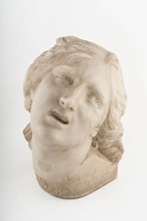
Tête de Proserpine (en calcaire) -2eme siècle
Dans la salle dédiée aux statues Antiques
Vierge noire – Cathédrale de MENDE

Slide 18
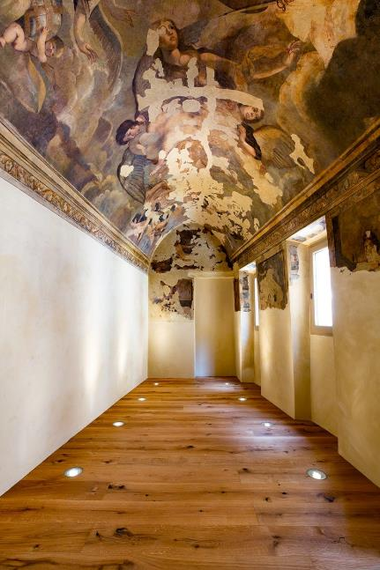
Salle des VERTUS aux plafonds peints (17eme siècle)

Slide 19
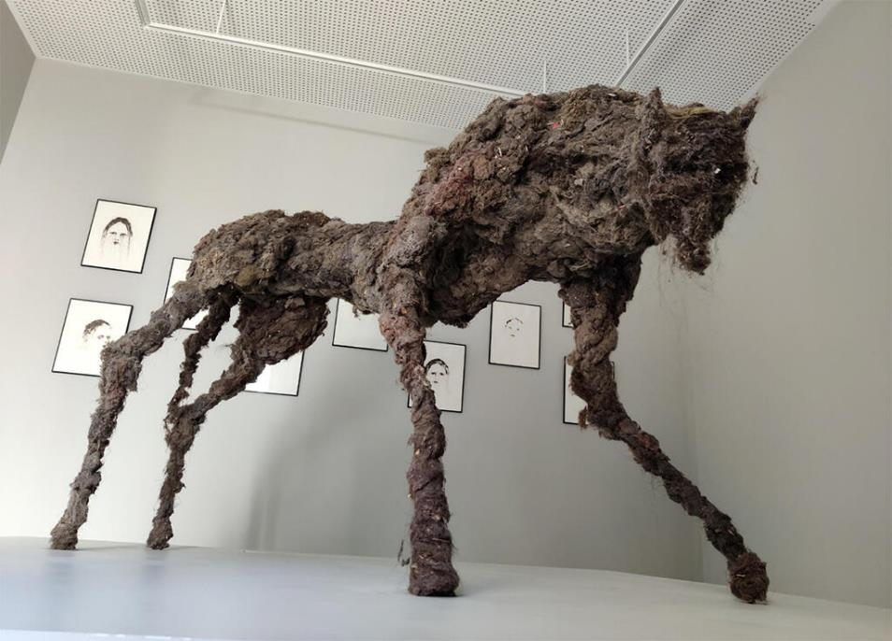
LA BETE DU
GEVAUDAN
Au 1er étage du Musée
Représentation contemporaine de la bête par Lionel SABATTE (plasticien Toulousain)
Grande silhouette grise

Slide 20
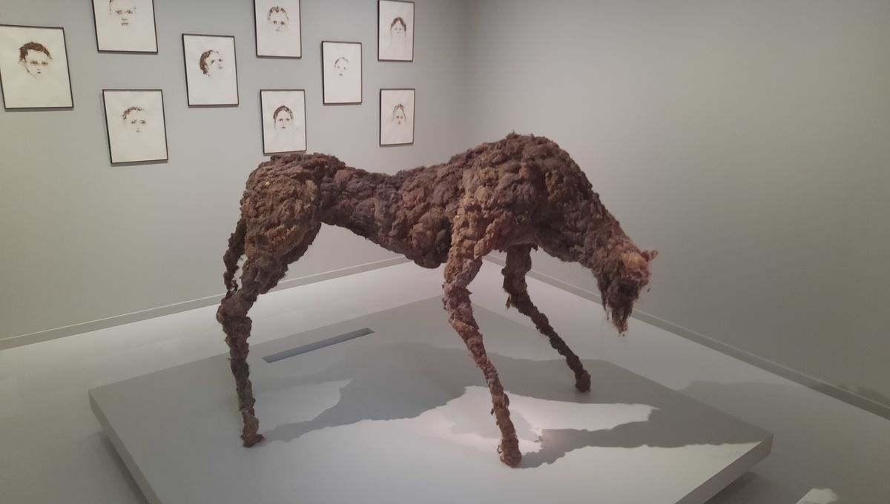

Slide 21
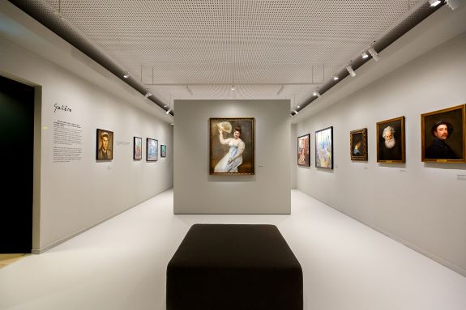

Slide 22
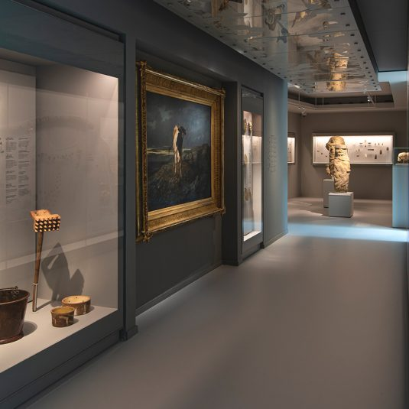

Slide 23
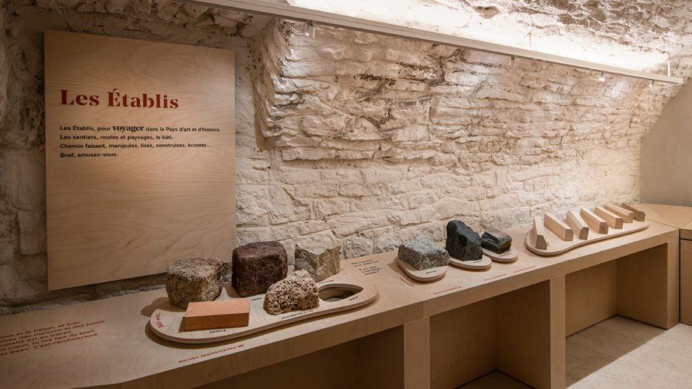
Matériauthèque – les Etablis

Slide 24
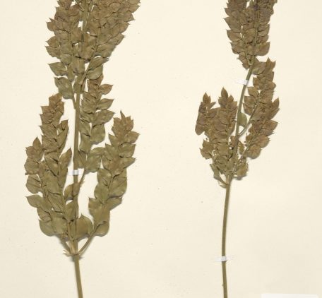
au Premier Niveau du Musée
Espace Végétal avec un Herbier
de PROST (botaniste)
2400 planches

Slide 25

au second étage : Exposition Temporaire (jusqu’au début 2025) , les œuvres
de Rodin – Delacroix – Brueghel – Géricault - 40 œuvres avec des prêts d’autres Musées.
infos : musee-du-gevaudan.fr

Slide 26
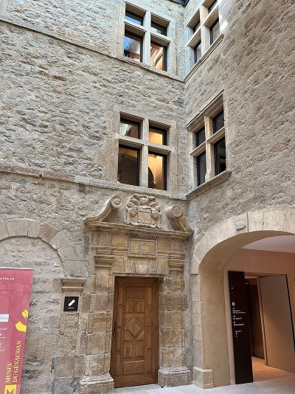
MUSEE DU GEVAUDAN - MENDE
Réouverture depuis 2022
Collections permanentes et
Expositions temporaires
Détail des salles du musée et, des
thèmes sur l’Histoire Lozérienne
Art moderne de Victorin GALIERE
La bête du GEVAUDAN
et l’exposition en cours rassemblant
des œuvres de peintres renommés.

Slide 27
Lorient Vous A Proposé Avec La Complicité De JackDidier
Le musée Du Gévaudan
Les Images Et Le Son Du Net
Merci De Votre Visite
Daniel

